Slide 1
способа определить секущий модуль E₅₀^{ref} для модели Hardening Soil
4
МИРНЫЙ Анатолий Юрьевич
доцент МГУ им. М.В. Ломоносова
генеральный директор ООО «Независимая геотехника»
кандидат технических наук

Slide 2
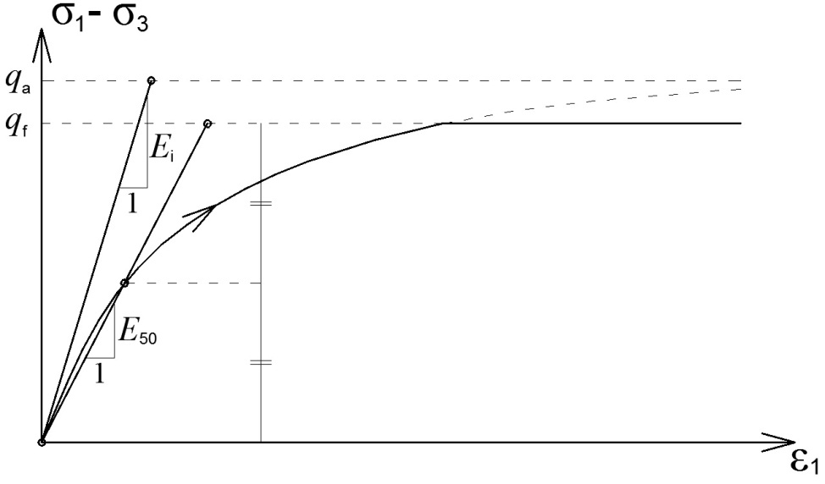
Секущий модуль E₅₀^{ref} – частное значение
«Правильный способ» - определить секущий модуль на основании значений параметров сопротивления сдвигу для ИГЭ при каждом имеющемся давлении σ₃

Slide 3
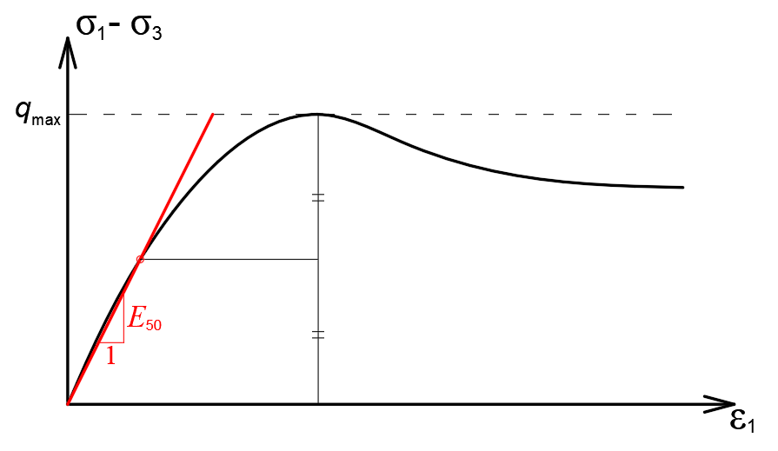
Секущий модуль E₅₀^{ref} – частное значение
«По ГОСТ 12248» - определить секущий модуль на основании предельного девиатора напряжений для каждого частного испытания

Slide 4
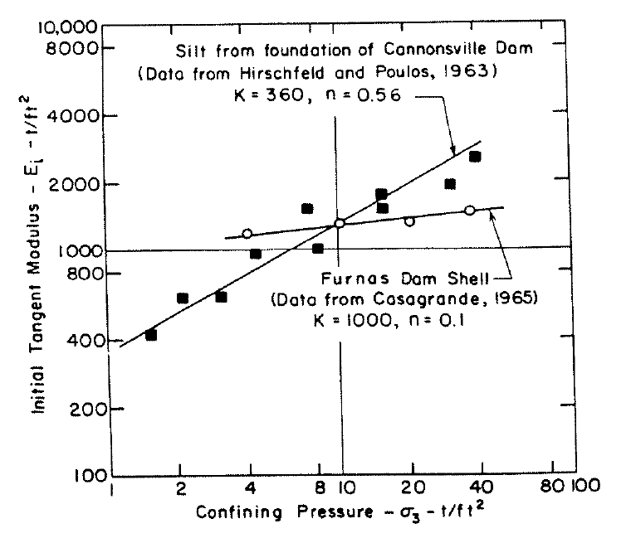
Степенной закон

Slide 5
Выборка для ИГЭ
Глубина отбора | Вертикальное бытовое давление | Давление в камере | Секущий модуль | Давление в камере | Секущий модуль | Давление в камере | Секущий модуль
h | σ_{zg} | σ_{3,1} | E_{50,1} | σ_{3,2} | E_{50,2} | σ_{3,3} | E_{50,3}
м | кПа | кПа | кПа | кПа | кПа | кПа | кПа
12 | 238 | 119 | 11800 | 238 | 17276 | 475 | 25294
13,5 | 267 | 134 | 18169 | 267 | 25874 | 535 | 36846
15 | 297 | 149 | 9761 | 297 | 14390 | 594 | 21214
16,5 | 327 | 163 | 15227 | 327 | 21986 | 653 | 31747
18 | 356 | 178 | 10002 | 356 | 14952 | 713 | 22350
19,5 | 386 | 193 | 19422 | 386 | 29439 | 772 | 44621

Slide 6
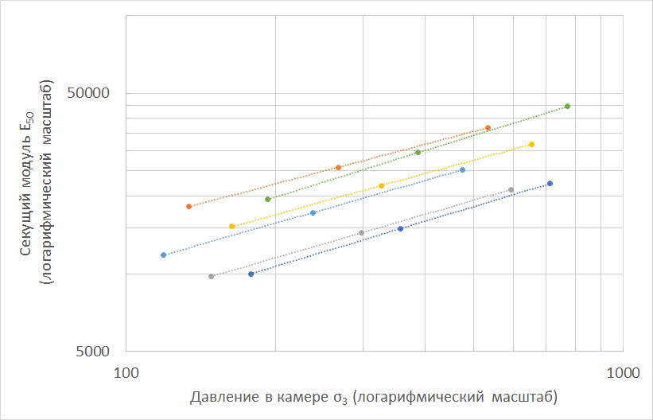
Степенной закон

Slide 7
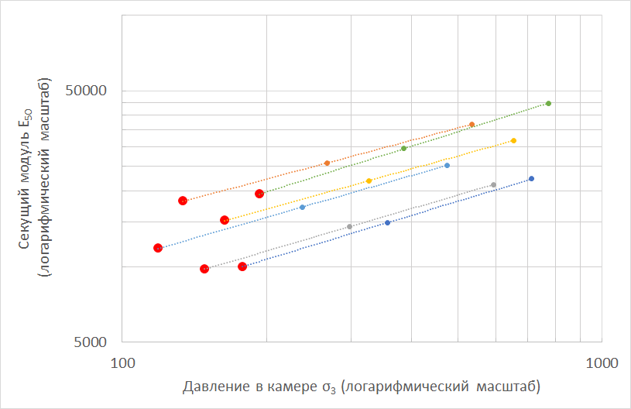
1 – Шесть частных значений при давлении в камере «по ГОСТ»
p | E50
119 | 11800
134 | 18169
149 | 9761
163 | 15227
178 | 10002
193 | 19422
156 | 14063

Slide 8
1 – Шесть частных значений при давлении в камере «по ГОСТ»
Преимущества:
нет проблем с экспертизой
статистика «по ГОСТ»
Недостатки:
игнорируется зависимость модуля от обжатия
нельзя определить m
полученное значение не имеет никакого отношения к модели Hardening Soil

Slide 9
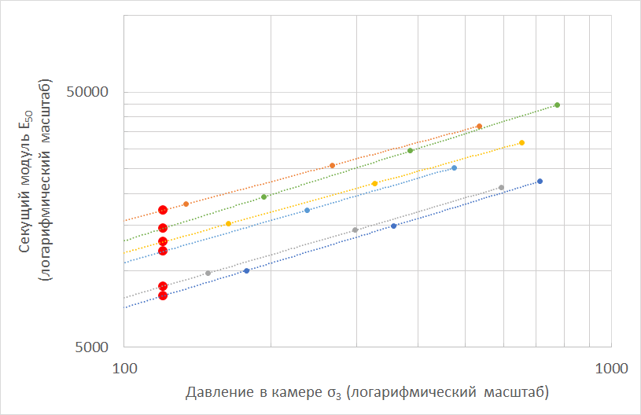
2 – Шесть частных значений при опорном давлении
p | E50
120 | 11865
120 | 17198
120 | 8663
120 | 12931
120 | 7952
120 | 14602
120 | 12202

Slide 10
2 – Шесть частных значений при опорном давлении
Преимущества:
нет проблем с экспертизой
статистика «по ГОСТ»
Недостатки:
игнорируются все испытания при σ₃ ≠ p_{ref}
нельзя определить m
p_{ref} нужно знать на момент проведения испытаний

Slide 11
3 – Шесть частных значений при известном m
Преимущества:
на момент проведения испытаний p_{ref} не требуется – можно назначать σ₃ по ГОСТ
Недостатки:
качество обработки частных значений E₅₀ ^{ref} зависит от качества испытаний единичного образца
нельзя определить m для ИГЭ
трудно объяснить эксперту, что пара «m + E₅₀» – это не одно значение, а функциональная зависимость

Slide 12
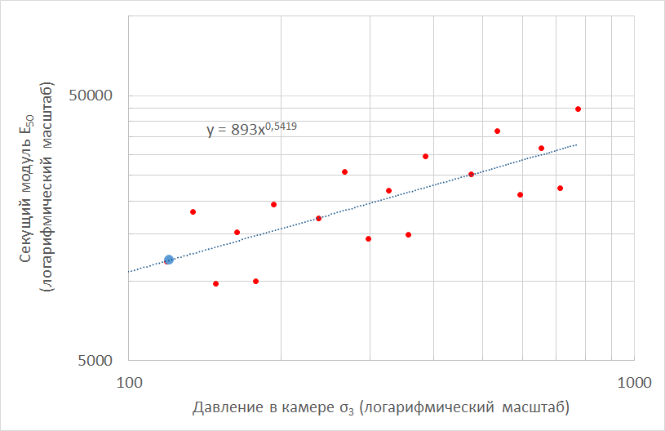
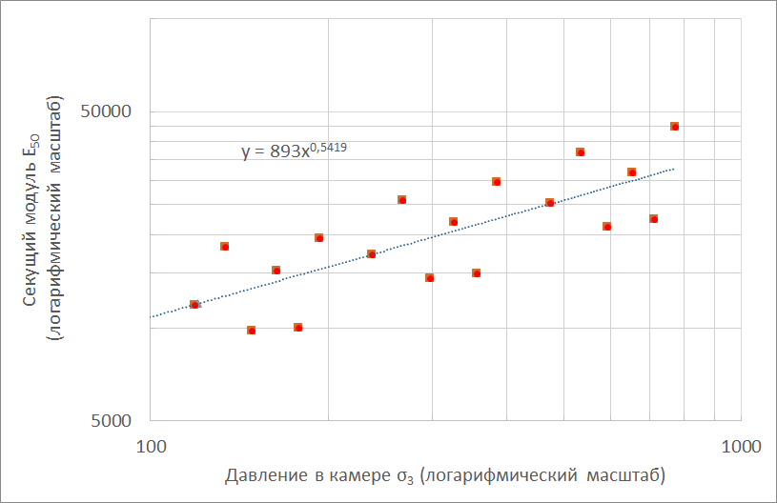
4 – 18+ частных значений

Slide 13
4 – 18+ частных значений
Преимущества:
и E₅₀ ^{ref} , и m определяются для ИГЭ по данным всех имеющихся испытаний
E₅₀ ^{ref} может быть определен уже после проведения испытаний для любых значений p_{ref}
σ₃ назначается по ГОСТ
легко исключаются «выпадающие» значения
легко выявляется фальсификация
Недостатки:
трудно объяснить эксперту, что так делал еще Казагранде

Slide 14
ЗАКЛЮЧЕНИЕ
Методы статистической обработки данных по ГОСТ 20522 неприменимы к нелинейным моделям, в которых по умолчанию предполагается закономерное изменение параметров физико-механических свойств с глубиной.
Способ | 1 | 2 | 3 | 4
Е₅₀ | 14063 | 12202 | 12202 | 11955
m | 0,555 | 0,555 | 0,555 | 0,542

